Slide 1
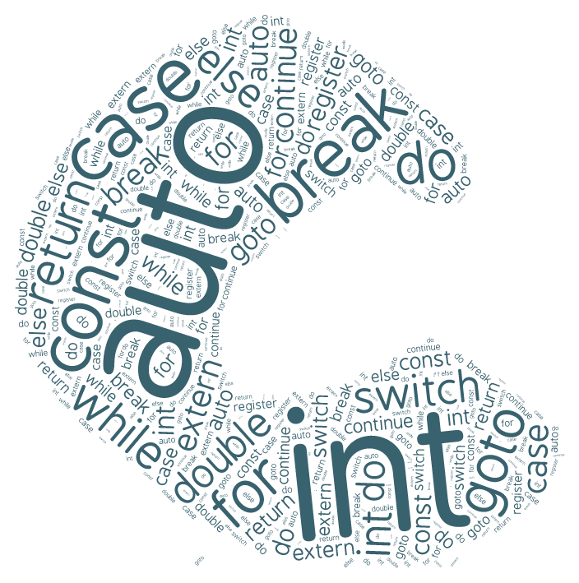
chapter 13
继承与多态
华中科技大学信息学院平台课 —— C语言程序设计

Slide 2
目录
content
1
继承的实现方式
2
子类的构造函数顺序
3
多继承
4
多态的实现方式
5
虚函数表
6
重载、隐藏和覆盖的区别

Slide 3
13.1
继承的实现方式
继承机制允许类自动从一个或更多的类中继承其特性、行为和数据结构，允许根据需要进行更具体的定义来建立新类，即派生类。派生类对于基类的继承提供了代码的重用性，而派生类的增加部分提供了对原有代码扩充和改进的能力。
单继承定义的格式为
class <派生类名>:<继承方式><基类名>
{
<派生新类定义成员>
};
class是关键字，<派生类名>是新定义的一个类的名字，它是从<基类名>中派生的，并且是按指定的<继承方式>派生的。冒号“:”将派生类与基类的名字分开，用于建立派生类和基类之间的层次关系。

Slide 4
13.1.1
公有继承
继承方式为public
class <派生类名>:public <基类名>
{
<派生新类定义成员>
};
基类的公有成员和保护成员的访问属性在派生类中不变，而基类的私有成员不可直接访问。
基类 | public | protected | private
子类 | public | protected | 不可见

Slide 5
13.1.1
公有继承
class Student // 声明基类
{
private:
int num;
string name;
char sex;
public:
void get_value()
{
cin >> num >> name >> sex;
}
void display()
{
cout << "num: " << num << endl;
cout << "name: " << name << endl;
cout << "sex: " << sex << endl;
}
};
class Student1: public Student //派生类
{
private:
int age;
string addr;
public:
void get_value_1()
{
cin >> age >> addr;
}
void display_1()
{
//cout<<"num: "<<num<<endl; // 错误
//cout<<"name: "<<name<<endl; // 错误
//cout<<"sex: "<<sex<<endl; // 错误
cout << "age: " << age << endl; // 正确
cout << "address: " << addr << endl; // 正确
}
};

Slide 6
13.1.2
私有继承
继承方式为private
class <派生类名>:private <基类名>
{
<派生新类定义成员>
};
基类中的公有成员和保护成员都以私有成员的身份出现在派生类中，而基类的私有成员在派生类中不可直接访问。
基类 | public | protected | private
子类 | private | private | 不可见

Slide 7
13.1.2
私有继承
示例13-2私有继承
class Student1: private Student
{
private:
int age;
string addr;
public:
void display_1()
{
display();
cout << "age: " << age << endl; //正确
cout << "address: " << addr << endl; //正确
}
};
int main()
{
Student1 stud1;
stud1.display_1();
return 0;
}

Slide 8
13.1.3
保护继承
继承方式为protected
class <派生类名>:protected <基类名>
{
<派生新类定义成员>
};
基类的公有成员和保护成员都以保护成员的身份出现在派生类中，而基类的私有成员变量不可直接访问。
基类 | public | protected | private
子类 | protected | protected | 不可见

Slide 9
13.1.3
保护继承
示例13-3保护继承
class Student1: protected Student
{
private:
int age;
string addr;
public:
void display1();
};
void Student1::display1()
{
cout << "num: " << num << endl; //引用基类的保护成员
cout << "name: " << name << endl;
cout << "sex: " << sex << endl;
cout << "age: " << age << endl;
cout << "address: " << addr << endl;
}
class Student // 声明基类
{
protected: // 基类保护成员
int num;
string name;
char sex;
public: // 基类公用成员
void display();
};

Slide 10
13.1.4
访问控制相关分析
分析图13.1中不同模块对x、y、z的访问特性
在A类中可以对x、y、z直接进行访问
在B类中可以对x、y直接进行访问，不能对z直接进行访问
在C类中可以对x、y直接进行访问，不能对z直接进行访问
平行模块中可以对x直接进行访问，不能对y、z进行访问

Slide 11
13.1.4
访问控制相关分析
对不允许客户直接操作的成员变量应设置为私有，并提供接口即公有成员函数来访问该变量。在子类中除了继承的成员，自己添加的新成员也应该遵循这种设计思想。

Slide 12
13.2
子类的构造函数的顺序
示例13-4子类构造函数顺序示例
当构造fish子类的对象fh时，它需要先构造animal父类的对象，调用animal父类的默认构造函数（即不带参数的构造函数）
#include <iostream.h>
class animal
{
public:
animal(int height, int weight)
{ cout << "animal construct" << endl; }
~animal()
{ cout << "animal destruct" << endl; }
void eat()
{ cout << "animal eat" << endl; }
void sleep()
{ cout << "animal sleep" << endl; }
void breathe()
{ cout << "animal breathe" << endl; }
};
class fish: public animal
{
public:
fish()
{ cout << "fish construct" << endl; }
~fish()
{ cout << "fish destruct" << endl; }
};
void main()
{
fish fh;
}

Slide 13
13.2
子类的构造函数的顺序
子类构造函数中想要调用父类有参数的构造函数（或子类要向父类的构造函数传递参数）时，可以在成员初始化列表中指明。
格式为： 子类名::子类名(参数):父类名(参数)

Slide 14
13.2
子类的构造函数的顺序
示例13-5子类调用父类构造函数
class Student:public Person
{
protected:
int score;
const int ID;
int &QQ;
public:
Student(char *p,int i);
};
Student::Student(char *p,int i) :Person(p),ID(1),QQ(t)
{
score=i;
}
void main()
{
Student s("tom",98);
}
#include <iostream.h>
#include <string.h>
class Person
{
protected:
char *pname;
public:
Person(char *p)
{ pname=new char[strlen(p)+1];
strcpy(pname,p);
}
};

Slide 15
13.2
子类的构造函数的顺序
#include <iostream.h>
class animal
{
public:
animal(int height, int weight)
{ cout << "animal construct" << endl; }
};
class fish: public animal
{
public:
fish() { this->animal::animal(400, 300); }
};
void main()
{
fish fh;
}
此外还可以使用this指针来调用父类有参数的构造函数

Slide 16
13.2
子类的构造函数的顺序
当子类的新增成员中有父类的对象成员时，也是遵循先执行父类构造函数，再执行子类构造函数
class Person
{
char *name;
int age;
char sex;
public:
Person()
{
name = NULL;
}
Person(const char *n, int a, char s): age(a), sex(s)
{
name = new char[strlen(n) + 1];
strcpy(name, n);
cout << "Person construct" << endl;
}
~Person()
{
delete name;
}
};
class Student: public Person
{
Person contacts;
int score;
public:
Student(const char *n, int a, char s, Person &p, int i):contacts(n, a, s), score(i)
{
cout << "Student construct" << endl;
}
};
int main()
{
Person dad("Tom", 40, 'M');
Student son("Jerry", 15, 'M', dad, 100);
}

Slide 17
13.3
多继承
多继承是单继承的扩展，所谓的多继承指的是一个派生类可以有多个基类，派生类与每个基类之间的关系仍然可以看成是单继承。
多继承下派生类的定义格式如下：
class <派生类名>:<继承方式1><基类名1>,<继承方式2><基类名2> ……
{
<派生类类体>
};
class A
{
…
};
class B
{
…
};
class C : public A, public B
{
…
};
例如

Slide 18
13.3.2
多继承的构造函数
在多继承的情况下，派生类的构造函数格式如下：
<派生类名>(<总参数表>):<基类名1>(<参数表1>),<基类名2>(<参数表2>),…
<子对象名>(<参数表n+1>),…
{
<派生类构造函数体>
}
其中，<总参数表>中各个参数包含了其后的各个分参数表。
多继承下派生类的构造函数与单继承下派生类构造函数相似，它必须同时负责该派生类所有基类构造函数的调用。
派生类构造函数执行顺序是先执行所属基类的构造函数，再执行派生类本身构造函数，处于同一层次的各基类构造函数的执行顺序取决于定义派生类时所指定的各基类顺序，与派生类构造函数中所定义的成员初始化列表的各项顺序无关。

Slide 19
13.3.2
多继承的构造函数
例如
#include <iostream.h>
class B1
{
public:
B1(int i) {…}
};
class B2
{
public:
B2(int i) {…}
};
class B3
{
public:
B3(int i) {…}
};
class A: public B2, public B1
{
public:
A(int i, int j, int k, int l): B1(i), B2(j), bb(k)
{
a = 1;
cout << "构造函数 A." << a << endl;
}
private:
int a;
B3 bb;
};

Slide 20
13.3.3
多继承的二义性问题
一般说来，在派生类中对基类成员的访问应该是唯一的，但是，由于多继承情况下，可能造成对基类中某成员的访问出现了不唯一的情况，则称为对基类成员访问的二义性问题。解决办法是通过作用域运算符::进行限定。
例如
class A
{
public:
void f();
};
class B
{
public:
void f();
void g();
};
class C: public A, public B
{
public:
void g();
void h();
};
1)对函数f()的访问c1.f();便具有二义性，解决办法c1.A::f()或者c1.B::f()。
2) c1.g()不存在二义性，它是指C::g()，而不是指B::g()。因为规定派生类的成员将支配基类中的同名成员。

Slide 21
13.3.3
多继承的二义性问题
class A
{
public:
int a;
};
class B1: public A
{
private:
int b1;
};
class B2: public A
{
private:
int b2;
};
class C: public B1, public B2
{
public:
int f();
private:
int c;
};
当一个派生类从多个基类派生而来，而这些基类又有一个共同的基类，则对该基类中声明的成员进行访问时，也可能会出现二义性。
已知：C c1;
下面的两个访问都有二义性：
c1.a;
c1.A::a;
而下面的两个访问是正确的：
c1.B1::a;
c1.B2::a;
由于二义性的原因，一个类不可以从同一个类中直接继承一次以上，例如：
class A : public B, public B
这是错误的。

Slide 22
13.3.3
多继承的二义性问题
【学习提示】
（1）派生类对基类成员可以有不同的访问方式：
a) 派生类可以覆盖基类成员
b) 派生类不能访问基类私有成员
c) 公有继承基类的公有段和保护段成员访问权对派生类保持不变
d) 私有继承基类的公有段和保护段成员成为派生类的私有成员
（2）派生类构造函数声明为
派生类构造函数(参数表) : 基类(参数表) , 对象成员(参数表)
执行顺序：
先长辈 基类
再客人 对象成员
后自己 派生类

Slide 23
13.4
多态的实现方式
C++多态性是通过虚函数来实现的，虚函数允许子类重新定义成员函数，而子类重新定义父类的做法称为覆盖（override）。而重载（overload）并没有体现多态性。
多态实现的途径是声明基类的指针，利用该指针指向任意一个子类对象，调用相应的虚函数。
多态与非多态的实质区别就是函数地址是早绑定还是晚绑定。
封装可以使得代码模块化，继承可以扩展已存在的代码，他们的目的都是为了代码重用。而多态的目的则是为了接口重用。

Slide 24
13.4.1
虚函数的声明
虚函数是基类的公有部分或保护部分的某成员函数，在函数头前加上关键字“virtual”，其格式为：
class A
{
public :(或protected :)
virtual <返回类型>成员函数名(参数表);
};

Slide 25
13.4.2
虚函数在派生类中的重新定义
虚函数在派生类重新定义时，可以不再添加关键字virtual，定义格式与普通成员函数一样
class A
{
public:
virtual void print()
{
cout << "This is A" << endl;
}
};
class B: public A
{
public:
void print()
{
cout << "This is B" << endl;
}
};
int main()
{
A a;
B b;
A *p1 = &a;
A *p2 = &b;
p1->print();
p2->print();
return 0;
}
输出结果
ThisisA
ThisisB
如果把基类中virtual关键字去掉，输出结果便成了
ThisisA
ThisisA

Slide 26
13.4.2
虚函数在派生类中的重新定义
【几点说明】
（1）既然虚函数使用的目的是为了在多态的实现过程中，派生类可以重新实现基类函数的定义，那么虚函数可以在基类中没有定义，要求任何派生类都定义自己的版本。这种虚函数称为纯虚函数，其说明形式为：
virtual 类型 函数名（参数表）= 0；
（2）如果一个类中至少有一个纯虚函数，则该类称为抽象类。抽象类只能用作其他类的基类，抽象类不能建立对象，也不能用作参数类型、函数返回类型或显式转换的类型。但可以声明抽象类的指针和引用。
（3）由于纯虚函数是没有定义函数语句的基类虚函数，派生类必须为每一个基类纯虚函数提供相应的函数定义。因此，如果从基类继承来的纯虚函数，在派生类中没有定义，该虚函数仍为纯虚函数，派生类仍为抽象类。

Slide 27
13.4.3
基类的析构函数是virtual的
虚析构函数是为了解决基类的指针指向派生类对象，并用基类的指针删除派生类对象。
如果某个类不包含虚函数，那一般是表示它将不作为一个基类来使用。当一个类不准备作为基类使用时，使析构函数为虚一般是个坏主意。因为它会为类增加一个虚函数表，使得对象的体积翻倍，还有可能降低其可移植性。
所以基本的一条是：无故的声明虚析构函数和永远不去声明一样是错误的。实际上，很多人这样总结：当且仅当类里包含至少一个虚函数的时候才去声明虚析构函数。
抽象类是准备被用做基类的，基类必须要有一个虚析构函数，纯虚函数会产生抽象类，所以方法很简单：在想要成为抽象类的类里声明一个纯虚析构函数。

Slide 28
13.4.3
基类的析构函数是virtual的
虚析构函数示例
class ClxBase
{
public:
ClxBase(){};
virtual ~ClxBase(){};
virtual void DoSomething()
{
cout << "Do something in class ClxBase!" << endl;
}
};
class ClxDerived: public ClxBase
{
public:
ClxDerived(){};
~ClxDerived()
{
cout << "Output from the destructor of class ClxDerived!" << endl;
}
void DoSomething()
{
cout << "Do something in class ClxDerived!" << endl;
}
};
void main()
{
ClxBase *pTest = new ClxDerived;
pTest->DoSomething();
delete pTest;
｝
代码的输出结果是：
Do something in class ClxDerived!
Output from the destructor of class ClxDerived!
但是，如果把类ClxBase析构函数前的virtual去掉，那输出结果就是下面的样子了：
Do something in class ClxDerived!
析构函数不被调用的话就会造成内存泄漏！

Slide 29
13.5
虚函数表
虚函数（Virtual Function）是通过一张虚函数表（Virtual Table）来实现的。简称为V-Table。表中是一个类的虚函数的地址表，用父类的指针来操作一个子类的时候，指明了实际所应该调用的函数。
C++的编译器保证虚函数表的指针存在于对象实例中最前面的位置（这是为了保证取到的虚函数表有最高的性能——如果有多层继承或是多重继承的情况下）。这意味着通过对象实例的地址得到虚函数表，然后就可以遍历其中的函数指针，并调用相应的函数。

Slide 30
13.5
虚函数表
假设有这样的一个类
实际运行经果如下：
虚函数表地址：0012FED4
虚函数表 — 第一个函数地址：0044F148
Base::f
class Base
{public:
virtual void f() { cout << "Base::f" << endl; }
virtual void g() { cout << "Base::g" << endl; }
virtual void h() { cout << "Base::h" << endl; }
};
可以通过Base的实例来得到虚函数表
typedef void(*Fun)(void);
Base b;
Fun pFun = NULL;
cout << "虚函数表地址：" << (int*)(&b) << endl;
cout << "虚函数表 — 第一个函数地址：" << (int*)*(int*)(&b) << endl;
// Invoke the first virtual function
pFun = (Fun)*((int*)*(int*)(&b));
pFun();

Slide 31
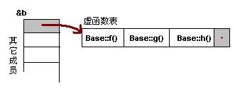
13.5
虚函数表
(Fun)*((int*)*(int*)(&b)+0); // Base::f()
(Fun)*((int*)*(int*)(&b)+1); // Base::g()
(Fun)*((int*)*(int*)(&b)+2); // Base::h()
通过强行把&b转成int *，取得虚函数表的地址，然后，再次取址就可以得到第一个虚函数的地址了，也就是Base::f()，这在上面的程序中得到了验证（把int* 强制转成了函数指针）。
注意：虚函数表最后有一个结点，这是虚函数表的结束结点，就像字符串的结束符“/0”一样，其标志了虚函数表的结束。这个结束标志的值在不同的编译器下是不同的。

Slide 32

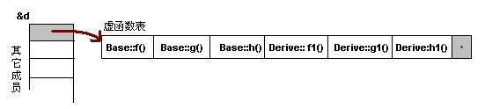
13.5
虚函数表
一般继承：无虚函数覆盖
对于实例Derive d的虚函数表：
1）虚函数按照其声明顺序放于表中。
2）父类的虚函数在子类的虚函数前面。
请注意，在这个继承关系中，子类没有覆盖任何父类的函数。

Slide 33

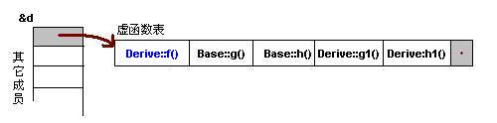
13.5
虚函数表
一般继承：有虚函数覆盖
对于实例Derive d的虚函数表：
覆盖父类的虚函数是很显然的事情，不然，虚函数就变得毫无意义。在这个类的设计中，只覆盖了父类的一个函数：f()。
1）覆盖的f()函数被放到了虚表中原来父类虚函数的位置。
2）没有被覆盖的函数依旧。
这就实现了多态。

Slide 34
13.5
虚函数表
例
#include <iostream>
using namespace std;
class Base
{
public:
virtual void f()
{
cout << "Base::f" << endl;
} virtual void g()
{
cout << "Base::g" << endl;
}
virtual void h()
{
cout << "Base::h" << endl;
}
};
class Derive1: public Base
{
virtual void f()
{
cout << "Derive1::f" << endl;
}
};
class Derive2: public Base
{
virtual void f()
{
cout << "Derive2::f" << endl;
}
};
void main()
{
Base *d;
Derive1 d1;
Derive2 d2;
d = &d1;
d->f(); //断点1
d = &d2;
d->f(); //断点2
}

Slide 35
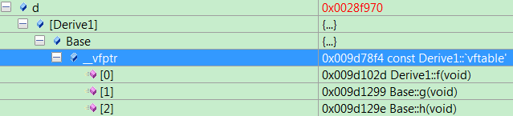
13.5
虚函数表
通过对上面例程的调试，可以看到虚函数表里相应位置已被替换为子类重写的虚函数，这正是多态的实现过程

Slide 36
13.6
重载、隐藏和覆盖的区别
成员函数的重载、覆盖（override）与隐藏很容易混淆，必须要搞清楚概念，否则错误将防不胜防。
重载的特征：
(1)处在相同的空间中，即相同的范围内。
(2)函数名相同。
(3)参数不同，即参数个数不同，或相同位置的参数类型不同。
(4)virtual 关键字对是否够成重载无任何影响。
每个类维护一个自己的名字空间，即类域，所以派生类跟基类处于不同的空间之中，因此，虽然派生类自动继承了基类的成员变量及成员函数，但基类的函数跟派生类的函数不可能直接够成函数重载，因为它们处于两个不同的域。

Slide 37
13.6
重载、隐藏和覆盖的区别
隐藏规则：
（1）派生类的函数跟基类的函数同名，但是参数不同，此时，不论有没有virtual关键字，基类函数将被隐藏。
（2）派生类的函数跟基类的函数同名，且参数也一样，但基类没有virtual关键字，此时基类函数也将被隐藏。
隐藏规则的底层原因其实是Ｃ++的名字解析过程。在继承机制下，派生类的类域被嵌套在基类的类域中。派生类的名字解析过程如下：
（1）首先在派生类类域中查找该名字。
（2）如果第一步中没有成功查找到该名字，即在派生类的类域中无法对该名字进行解析，则编译器在外围基类类域对查找该名字的定义。
所以，准确来说，当基类跟派生类共享一个名字时，派生类成员是“隐藏了对基类成员的直接访问”，只要加上作用域限定，还是可以访问到基类成员的。

Slide 38
13.6
重载、隐藏和覆盖的区别
覆盖是指派生类函数覆盖基类函数，覆盖规则的定义如下：
（1）不同的范围（分别位于派生类与基类）;
（2）函数名字相同;
（3）参数相同;
（4）基类函数必须有virtual 关键字.

Slide 39
13
本章小结
（1）可以用一个指向基类的指针指向其公有派生类的对象。但却不能用指向派生类的指针指向一个基类对象。一个指向基类的指针可用来指向从基类公有派生的任何对象，这一事实非常重要，它是C++实现运行时多态的关键途径。
（2）如果基类中的函数是虚函数，当使用基类指针或引用访问派生类对象时，将基于实际运行时基类指针所指向的派生类对象类型来调用派生类的函数。
（3）纯虚函数是没有定义函数语句的基类虚函数，派生类必须为每一个基类纯虚函数提供相应的函数定义。如果一个类中至少有一个纯虚函数，则该类称为抽象类。抽象类只能用作其他类的基类，抽象类不能建立对象。

Slide 40
chapter
13
END

